Slide 1
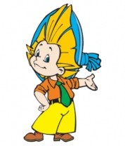
Литературное чтение
12 марта.

Slide 2
звуки
гласные
согласные
ударные
безударные
звонкие
глухие
Мягкие и твёрдые

Slide 3
В каких словах все согласные звуки мягкие?
картина
учение
лечение
книга
пища
чай

Slide 4
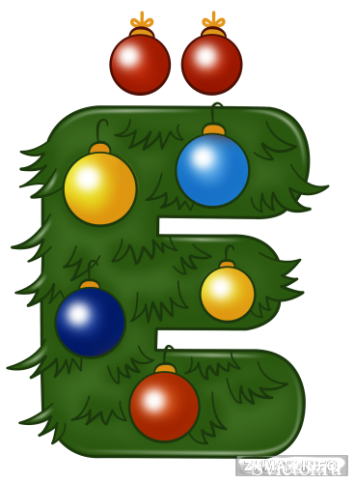
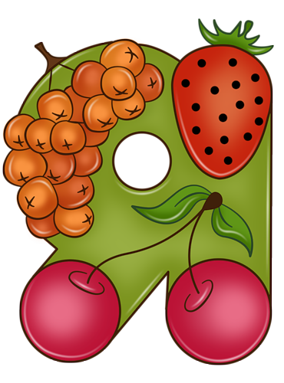
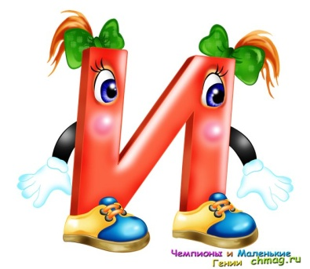
Какие гласные буквы обозначают мягкость согласных?

Slide 5
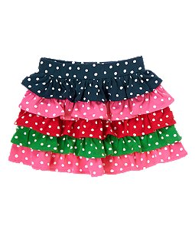
Выполните з
Выполните звуко-буквенный анализ слова
ю

Slide 6
Ключевые слова: звук буква слог слово схема
Тема. Буква ю и её звуки. Строчная буква ю

Slide 7
Ю

Slide 9
Ю
з
л
б
г
м
н
р

Slide 10
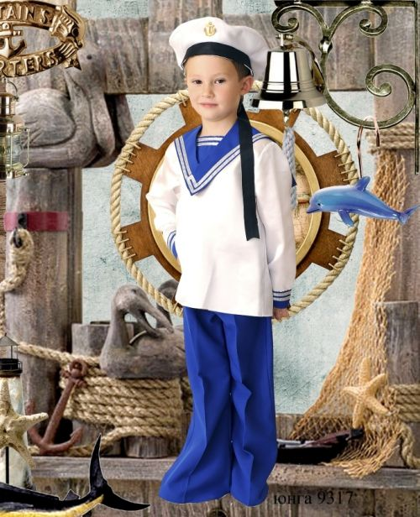
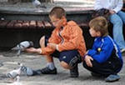
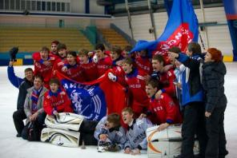
Юннат – юноша, подросток, участник кружка по изучению природы, естественных наук.

Slide 11
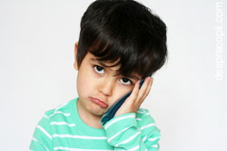
п
к
Ю
л
д
т

Slide 12
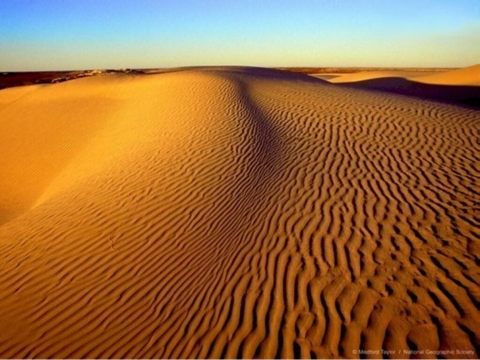
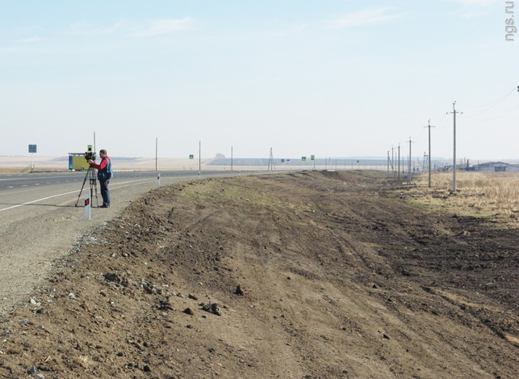
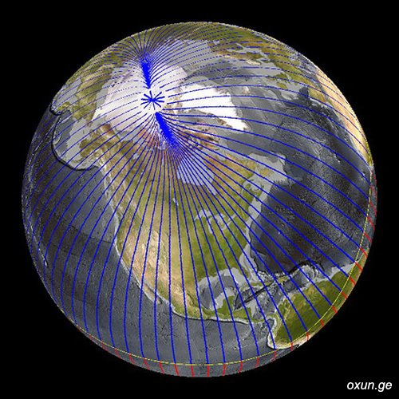
дюны – песчаные холмы, передвигаемые ветром
кювет- канава для стока воды вдоль дороги
полюс-точка пересечения оси вращения Земли с земной поверхностью

Slide 13
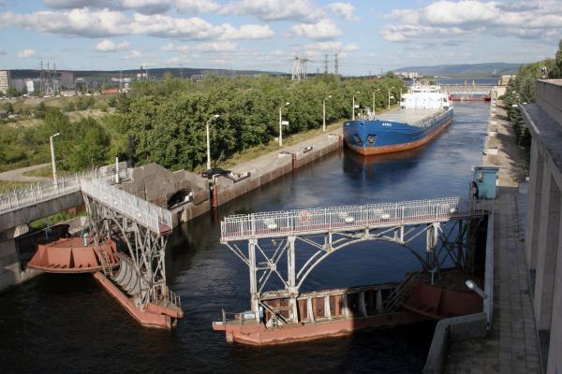
шлюз – сооружение на реке для пропуска судов

